Slide 1
BELO HORIZONTE CIDADE VIVA

Slide 2
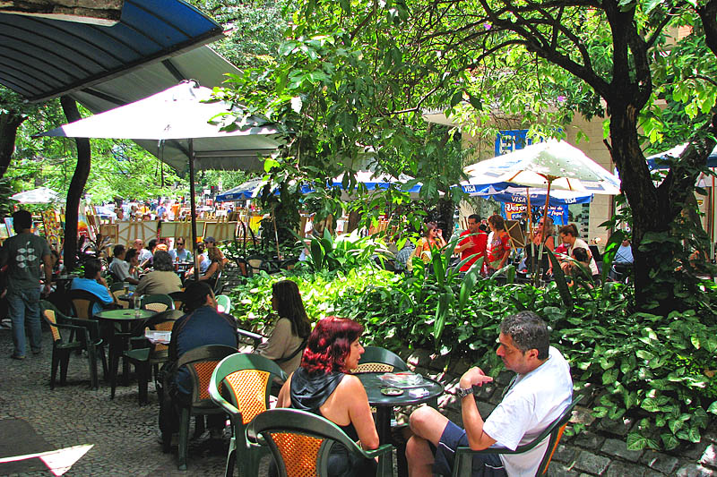

Slide 3
Cidade viva
O que é uma cidade viva? Imagine as ruas de Paris, Nova York e Barcelona. O que elas têm em comum? Gente caminhando em todas as direções, movimento, vida, música, cultura.
E o que leva as pessoas a caminharem pelas ruas?

Slide 4
Ruas iluminadas, com calçadas bem cuidadas, comércio de portas abertas, bares, restaurantes, música, teatro, cafés...
Belo Horizonte é um berço musical e volta a investir e incentivar atividades culturais, como as apresentações de música e dança nos bares.

Slide 6
Bares, restaurantes, floriculturas, bancas de revistas, lotéricas, lojas de roupa, salões de beleza, cafés, padarias são pontos de luz que dão segurança às ruas;
Gente atrai gente;
Serviço público de qualidade;
Calçadas bem cuidadas

Slide 7
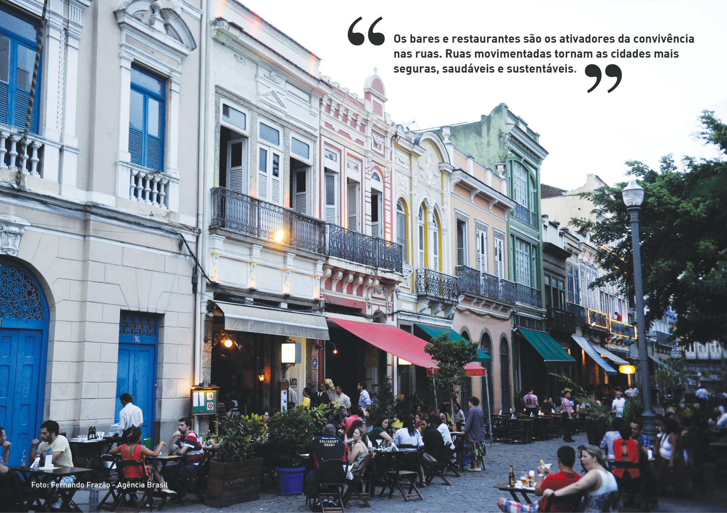

Slide 8
Cidades Adensadas
Você sabe quantos habitantes Belo Horizonte tem por Km²?
7.200 habitantes por Km²
Rio de Janeiro?
5.200 habitantes por Km²
E São Paulo?
7.300 habitantes por Km²
Paris?
21.000 habitantes por Km²
Manhattan?
27.800 habitantes por Km²
Barcelona?
35.000 habitantes por Km²

Slide 9
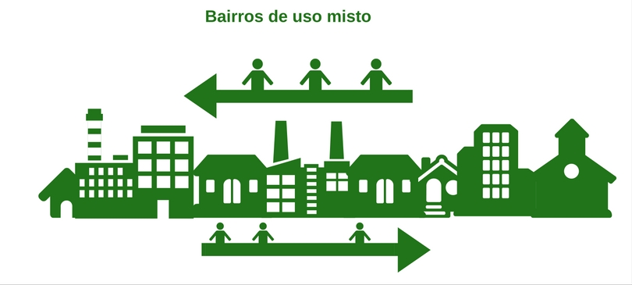
Cidade com áreas de uso misto
Áreas que mesclam comércio, serviços e moradia
Morar perto do trabalho e da escola significa:
Menos gente usando carro, mais tempo para o lazer;
Ruas repletas de pedestres, mais segurança
Estímulo ao comércio dos bairros

Slide 10
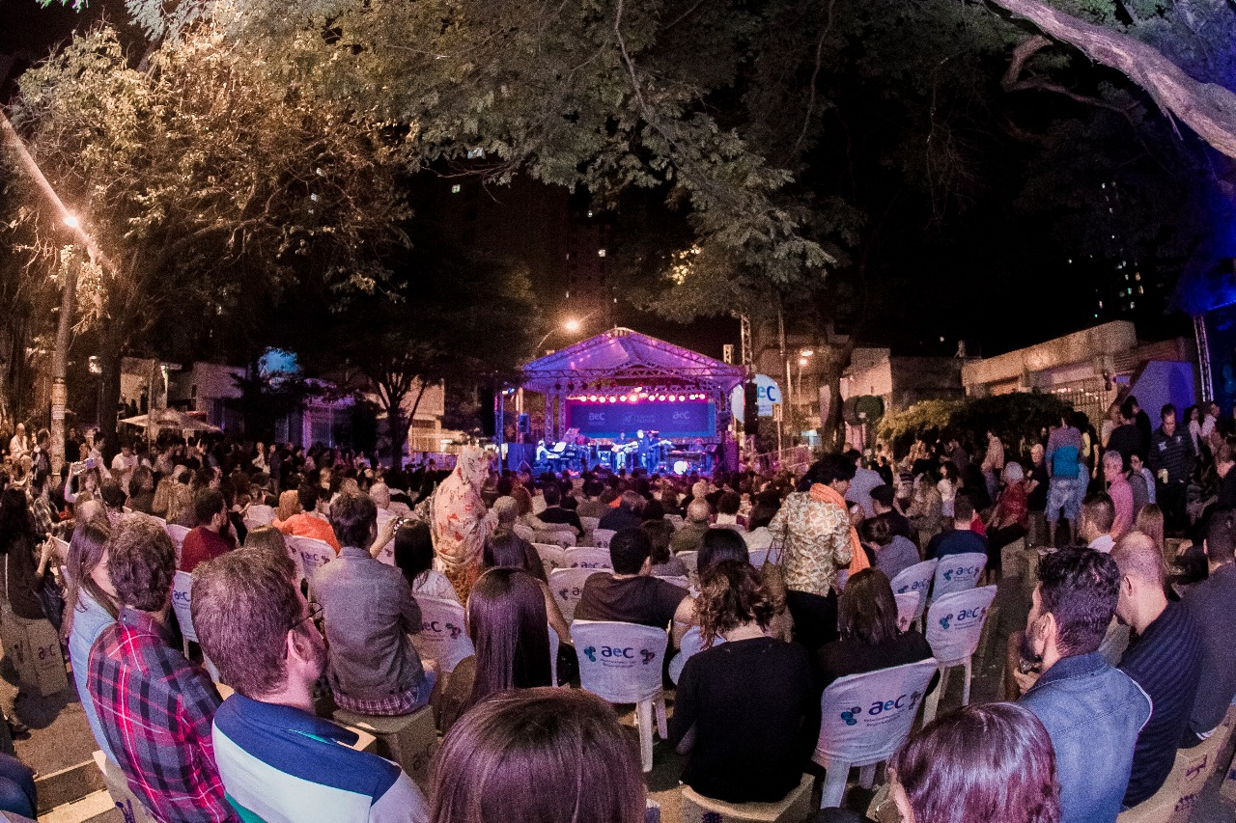
É preciso encontrar soluções para garantir serviços públicos de qualidade para que as pessoas ocupem as ruas.

